Slide 1

Stabilizacija
Optičkog frekventnog češlja
Kovačić Domagoj
Fizički odsjek, PMF, 10000 Zagreb
Seminar izrađen u Laboratoriju za hladne atome, Institut za Fiziku
Mentor: Damir Aumiler

Slide 2
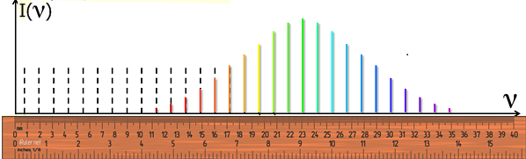
Frekventni češalj(fc) - optičko ravnalo
Preuzeto sa: https://www.vahala.caltech.edu/Research/FreqDiv

Slide 3
Frekventni češalj(fc) - optičko ravnalo
Nepoznata frekvencija cw lasera
Preuzeto sa: https://www.vahala.caltech.edu/Research/FreqDiv

Slide 4
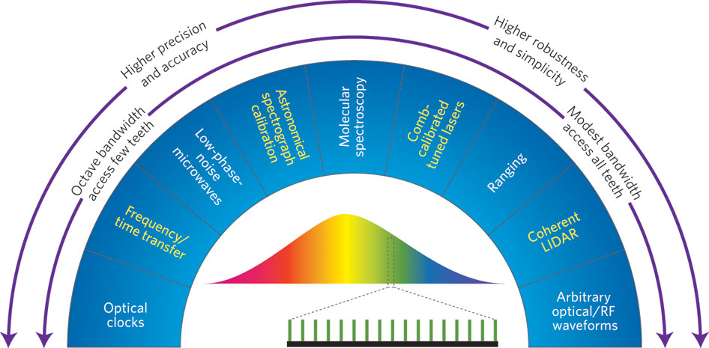
PRIMJENE FREKVENTNOG ČEŠLJA
“Searching for applications with a fine-tooth comb”, Nathan Newbury, Nature Photonics 5, 186–188 (2011)

Slide 5
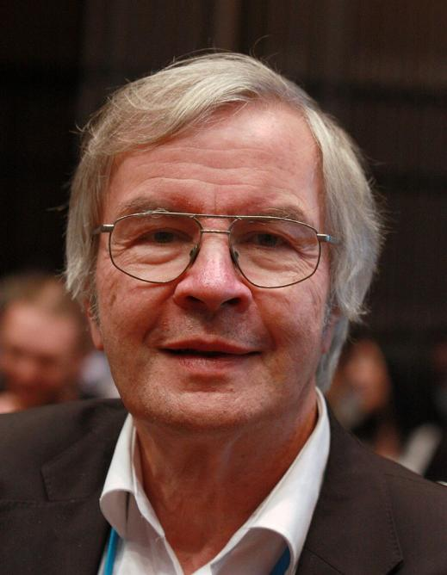
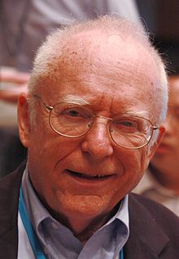
Theodor W. Hansch
John L. Hall
2005.g. Nobelova nagrada za Fiziku dodjeljena je Johnu L. Hallu i Theodoru W. Hanschu “for their contributions to the development of laser-based precision spectroscopy, including the optical frequency comb technique"

Slide 6
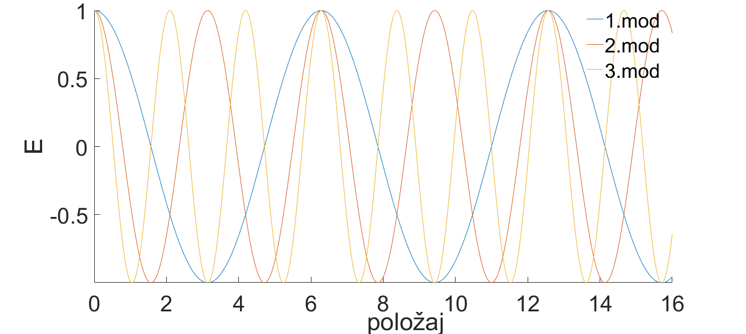
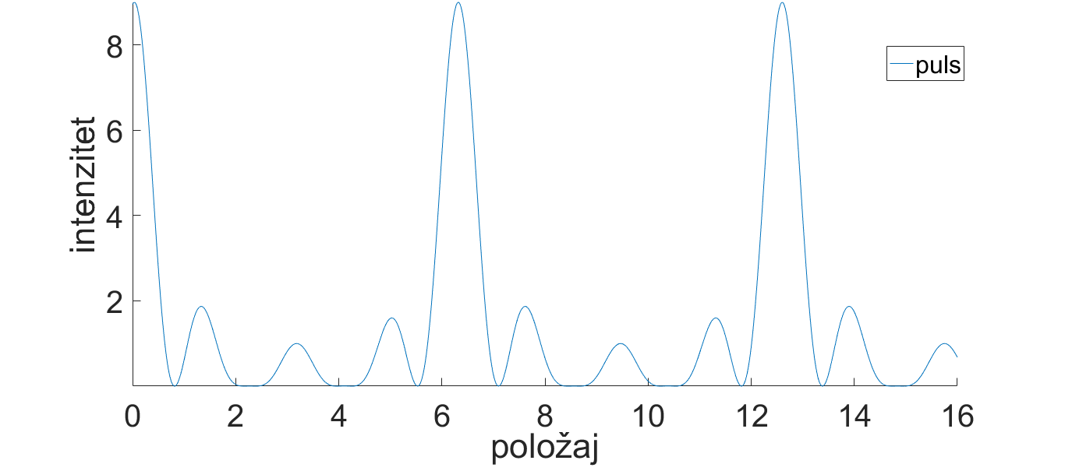
Generiranje Frekventnog češlja
FC potrebni ultrakratki pulsevi
Metoda stvaranja pulseva mode locking

Slide 7
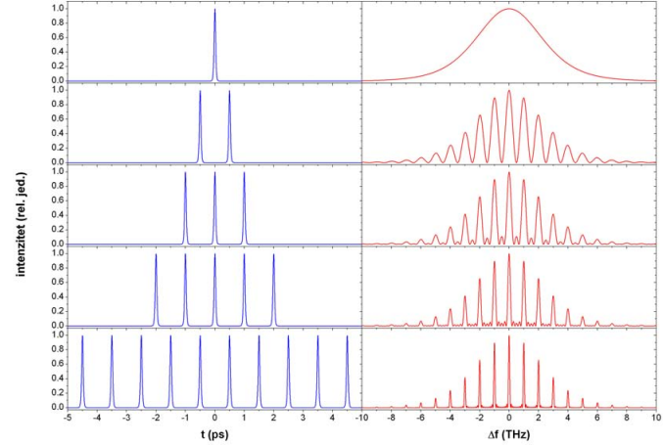
Pulsevi i fc
Damir Aumiler,”Rezonantna interakcija atoma i molekula s femtosekundnim laserskim frekventnim češljem”

Slide 8
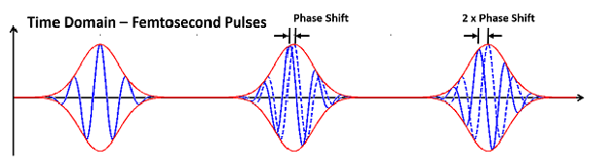

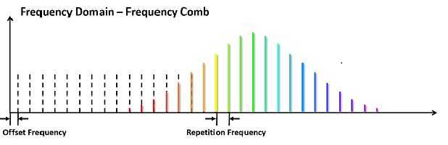
FREKVENCIJE REPETICIJE I POMAKA
E(t)
T_{rep}=1/f_{rep}
0
t
Optičke frekvencije (THz)
10⁶
I(f)
RF frekvencije (MHz)
0
f
Slika preuzeta sa:https://www.vahala.caltech.edu/Research/FreqDiv

Slide 9
Stabilizacija frekvencije repeticije
A(t)=A*cos(ω_{sat}t+ Φ₁) B(t)=B*cos(ω_{rep}t + Φ₂)
LPF
Mikser
A(t)B(t)=AB/2*cos((ω_{sat} + ω_{rep})t +Φ₁+ Φ₂)+AB/2*cos((ω_{sat} -ω_{rep})t +Φ₁- Φ₂)
ω_{sat} ≈ω_{rep}
Optički sat (OC)
A(t)
V_{err}(t)=AB/2*cos(Φ₁- Φ₂)
Detektor faze
LPF
PID
Femtosekundni laser
ω_{sat} =ω_{rep}
B(t)
NEGATIVNA POVRATNA VEZA

Slide 10
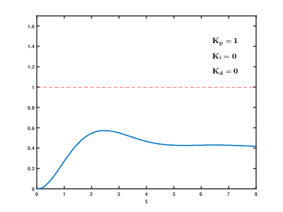
PID kontroler
Elementi PID kontrolera:
Proporcionalni član
Integralni član
Derivativni član
GIF preuzet sa : https://en.wikipedia.org/wiki/PID_controller

Slide 11
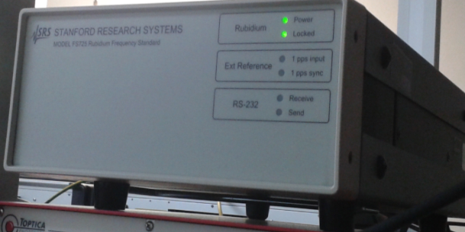
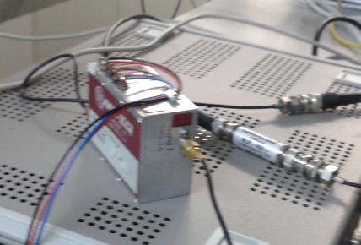
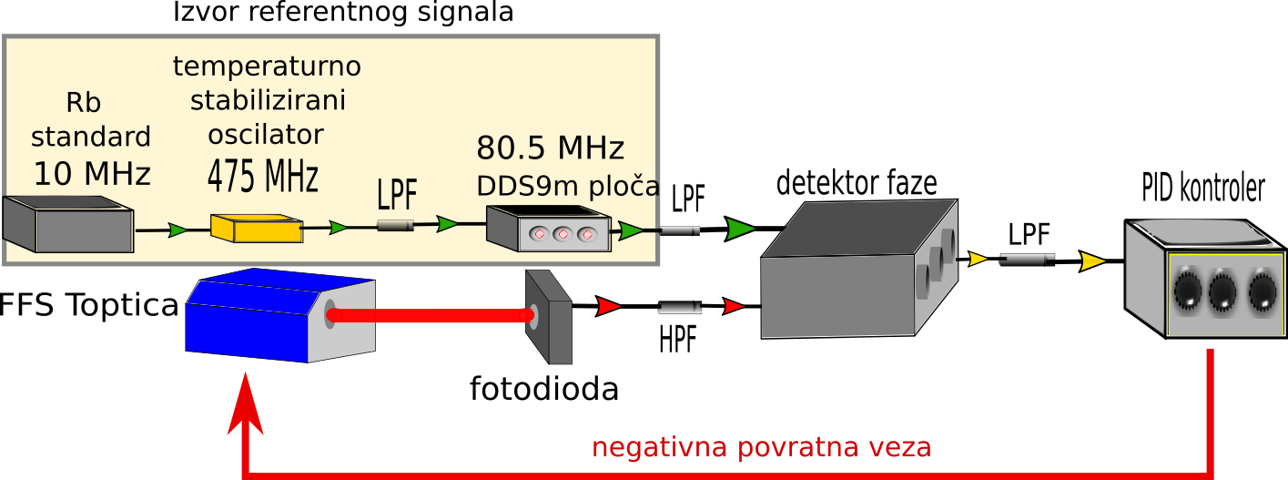
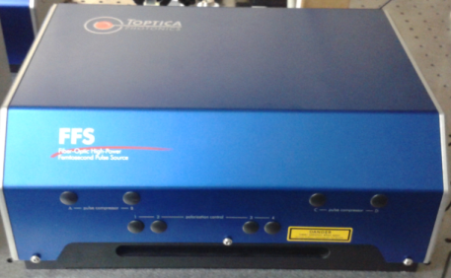
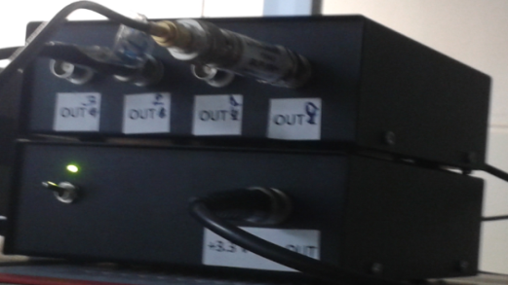

Slide 12
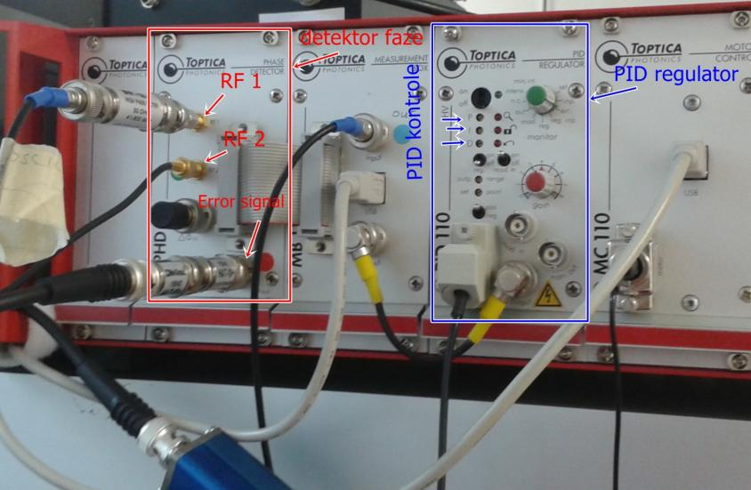
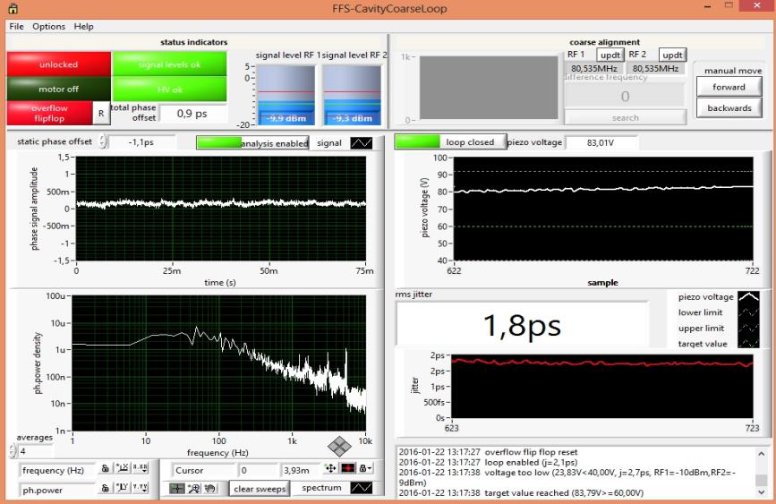
Prikaz detektora faze i PID kontrolera u laboratoriju

Slide 13
FREKVENCIJE REPETICIJE I POMAKA
E(t)
T_{rep}=1/f_{rep}
t
sve linije češlja
I(f)
✓
✓
n-ta linija
f

Slide 14
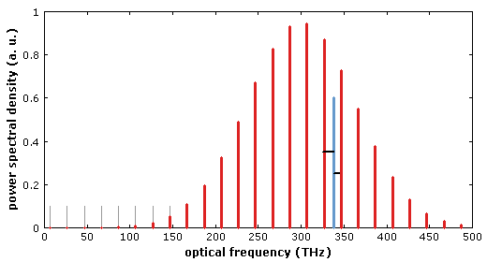
Spektar cw lasera i frekventnog češlja
f_{n}
f_{n+1}
f_{cw}
Preuzeto sa: https://www.rp-photonics.com/frequency_combs.html

Slide 15
Stabilizacija frekvencije pomaka
Polarizacijska
spektroskopija
V_{err}(t)=V*cos((ω_{sat}- ω_{udari} )t)
Vanjski cw laser
Optički sat
mikser
PI kontroler
fotodioda
Femtosekundni laser
A(t)∼cos(ω_{udari}t)=cos((ω_{n}-ω_{cw} )t)
ω_{n}=ω_{cw}- ω_{udari}
✓
✓
✓
ω _{sat}=ω_{udari}
NEGATIVNA POVRATNA VEZA

Slide 16
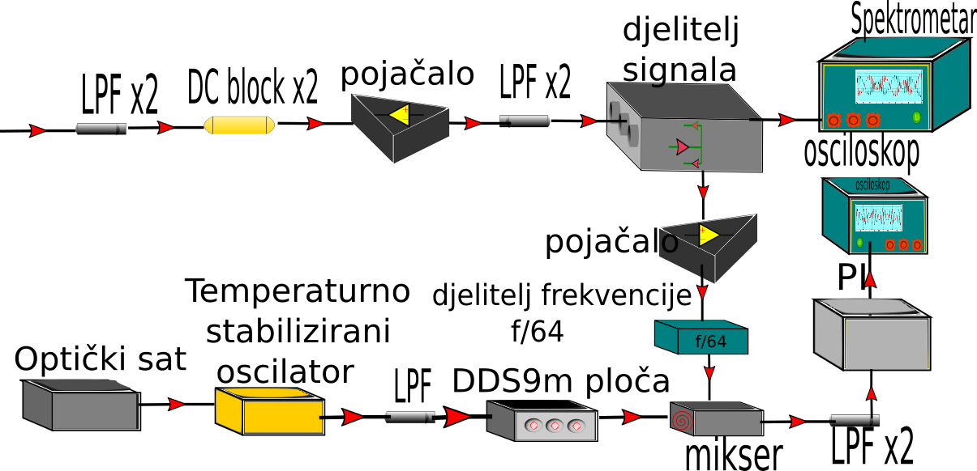
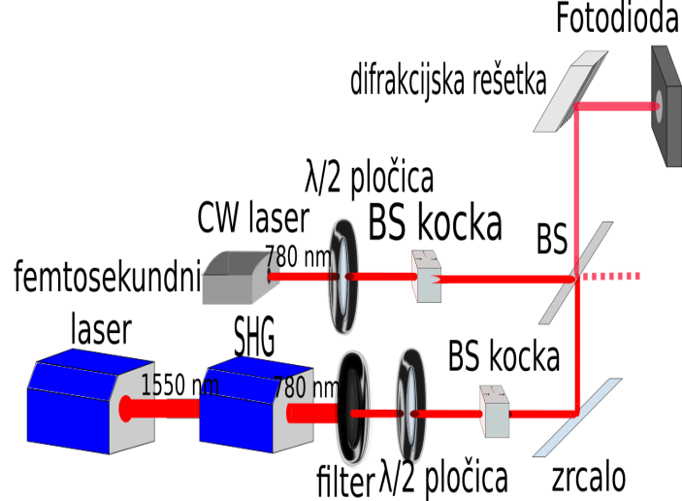

Postav za stabilizaciju frekvencije pomaka
A(t)∼cos(ω_{udari}t)=cos((ω_{n}-ω_{cw} )t)
V_{err}(t)=V*cos((ω_{sat}- ω_{udari} )t)

Slide 17
FREKVENCIJE REPETICIJE I POMAKA
E(t)
T_{rep}=1/f_{rep}
t
I(f)
✓
✓
✓
f

Slide 18
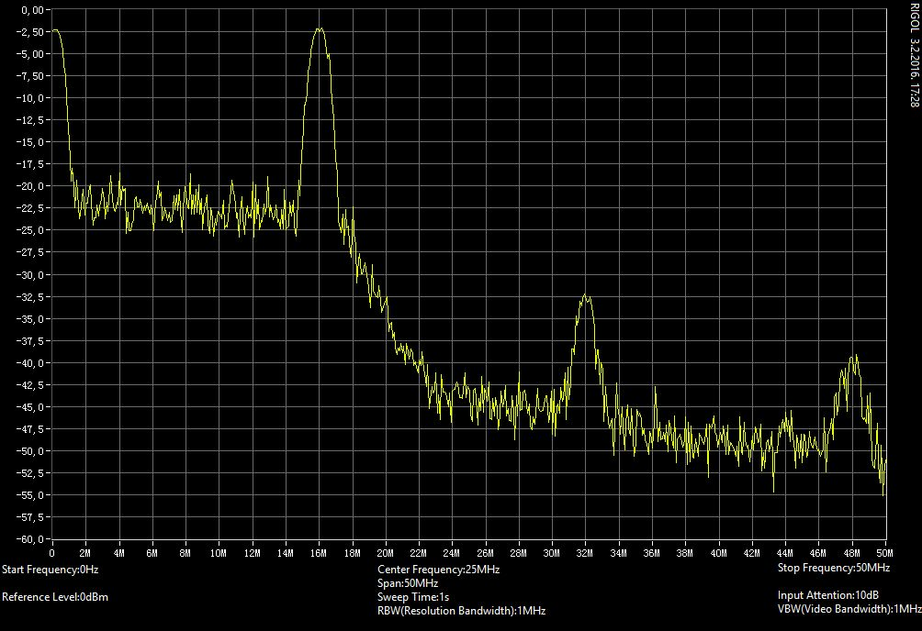
Frekvencije repeticije i udara
f_{n}-f_{cw}
f_{n+1}
f_{cw}
f_{n+1}-f_{cw}
f_{n+1}-f_{n}=f_{rep}

Slide 19
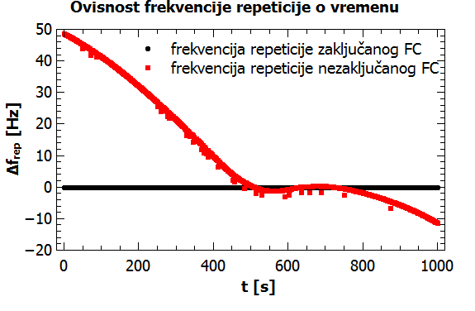
Mjerenje frekvencije repeticije

Slide 20
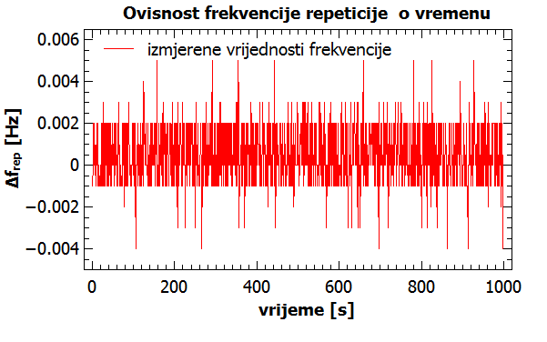
Mjerenje frekvencije repeticije

Slide 21
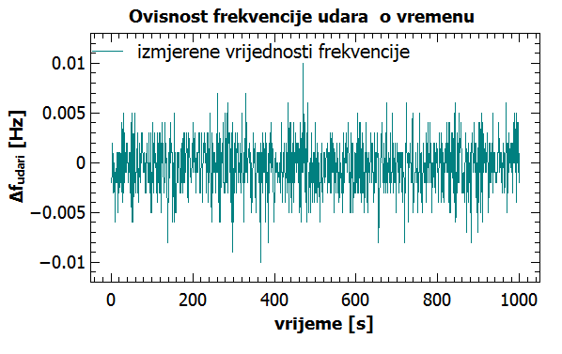
Mjerenje frekvencije udara

Slide 22
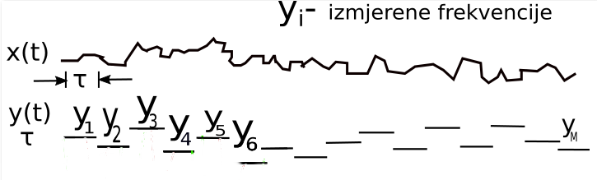

Grafički prikaz računa Allanove devijacije

Slide 23
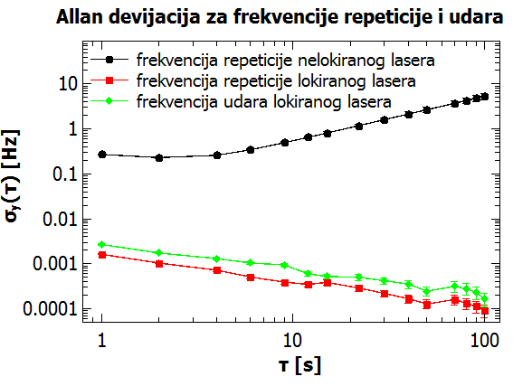
Rezultati Allanove devijacije

Slide 24
Zaključak
Stabilizacija frekventnog češlja
Mjerenje frekvencija repeticije i pomaka
Statistička analiza podataka
✓
✓
✓

